Slide 1
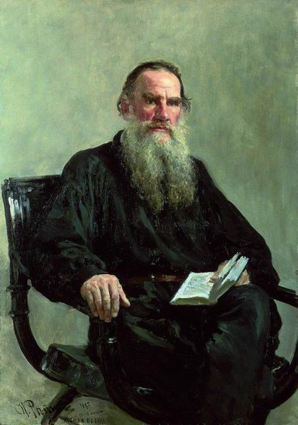
МНОГО ЛЕТ ЗВУЧАЛ СУРОВЫЙ И ПРАВДИВЫЙ ГОЛОС, ОБЛИЧАВШИЙ ВСЕХ И ВСЁ; ОН РАССКАЗАЛ НАМ О РУССКОЙ ЖИЗНИ ПОЧТИ СТОЛЬКО ЖЕ, КАК ВСЯ ОСТАЛЬНАЯ НАША ЛИТЕРАТУРА.
Историческое значение работы Толстого…- итог всего пережитого русским обществом за весь 19 век, и книги его останутся в веках, как памятник упорного труда, сделанного ГЕНИЕМ…
М. ГОРЬКИЙ

Slide 2
Тема урока:
«Все дело
в среде или
в случае ?»

Slide 3
Цель урока:
рассмотреть сюжет и композицию произведения;
дать представление о контрасте как художественном приёме, на котором строится произведение;
Определить социально-нравственные проблемы данного произведения.

Slide 4
Замысел произведения:
А) подсказан писателю
кем-то;
Б) придуман Толстым;
В) реальное событие , произошедшее с родственником Толстого.

Slide 5
Каков жанр произведения:
А) очерк;
Б) повесть;
В) рассказ.

Slide 6
Из скольких сюжетных элементов состоит композиция произведения:
А) два;
Б) три;
В) четыре.

Slide 7
Каков тип композиции рассказа:
Повествование от 3 лица;
Рассказ в рассказе;
Последовательное авторское изложение материала.

Slide 8
Как можно охарактеризовать смысл заглавия рассказа?
А)важность судьбы героя после бала;
Б) важность утра, следующего за балом;
В) особое значение сцены расправы с солдатом.

Slide 9
Тема произведения:
А) рассказ о полковнике;
Б) показ николаевской эпохи;
В) повествование о любви Ивана Васильевича.

Slide 10
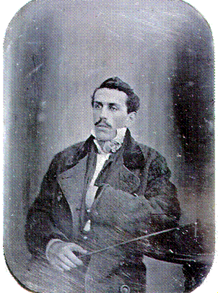
История создания рассказа
Известно, что в основу рассказа легла история, которая произошла со старшим братом писателя - Сергеем Николаевичем.

Slide 11
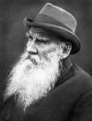
Рассказ – это эпический жанр.
Основу рассказа обычно
составляет одно событие или
происшествие, хотя могут быть и более
объемные темы, охватывающие длительные
отрезки времени, даже всю жизнь героя.
Как правило, одна сюжетная линия.

Slide 12
В рассказе
выделяются
следующие основные части:
1
ВСТУПЛЕНИЕ
2
БАЛ
3
СЦЕНА НАКАЗАНИЯ
4
ЗАКЛЮЧЕНИЕ
после бала
заключение
набалу

Slide 13
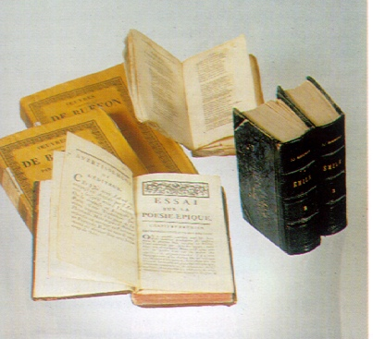
В рассказе
выделяются
следующие основные части:
после бала
заключение
вступление
на балу
Рассказ, таким образом, заключён в "раму".
Этот композиционный приём называется
"рассказ в рассказе",
потому что произведение написано писателем так, что обо всех событиях мы узнаём от рассказчика

Slide 14
Первоначально рассказ назывался по-разному: «Рассказ о бале и сквозь строй», «Дочь и отец», «А вы говорите…».
Писатель остановился на названии «После бала»:
Вспомним слова героя рассказа, Ивана Васильевича: «Вся жизнь переменилась от одной ночи, или, скорее, утра».
Главное в рассказе то, что произошло рано утром, после бала: повествователь увидел, как истязают солдата, причем командовал казнью отец его возлюбленной.

Slide 15
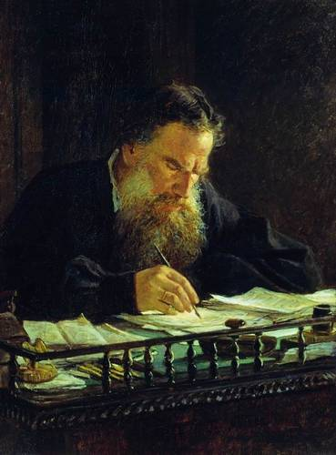
Толстой обращается к событиям семидесятилетней давности, чтобы показать, что за это время почти ничего не изменилось: в армии царят произвол и жестокость, на каждом шагу нарушаются справедливость и человечность. Он восклицает: «Какое страшное нравственное искалечение должно происходить в умах и сердцах таких людей!»

Slide 16
ВЫ ОШИБЛИСЬ.
Подумайте.
4
5
6
7
8

Slide 17
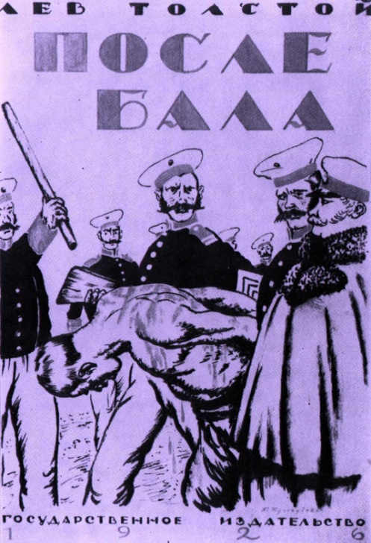

Slide 18
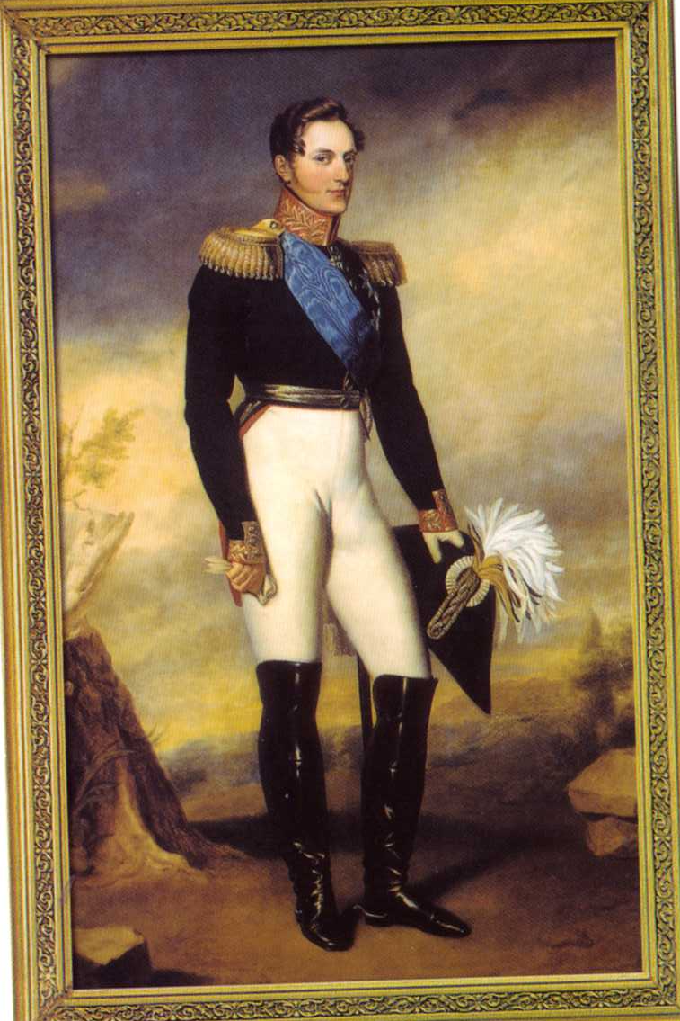
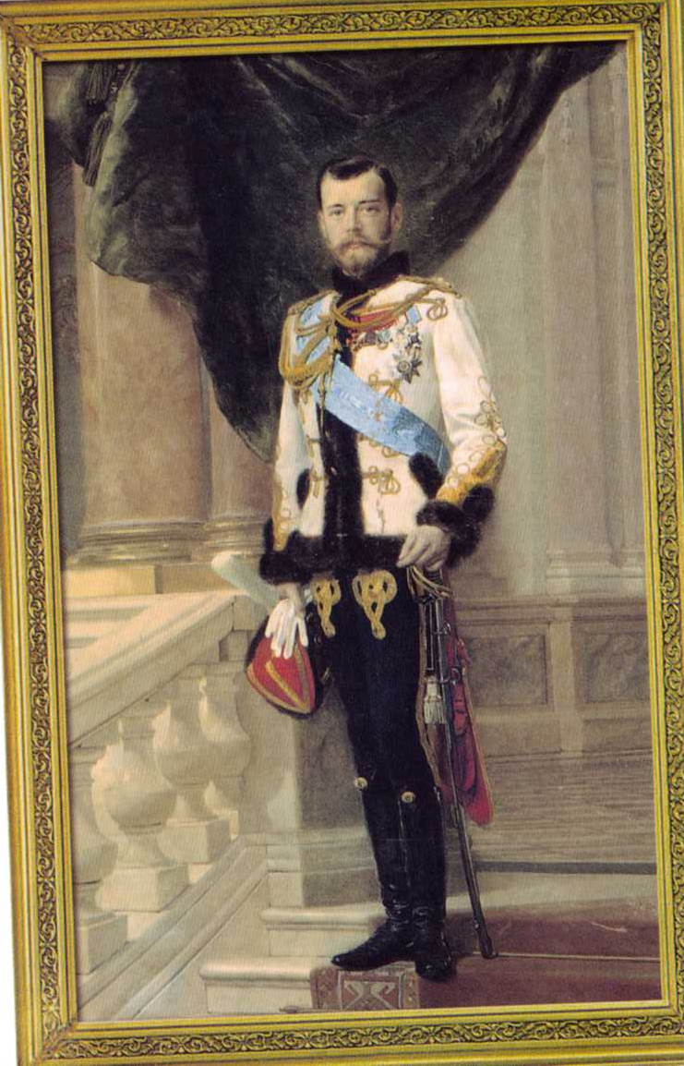
Перекличка эпох в рассказе «После бала»
40-е годы 19в,время Николая1 (события, изображённые в рассказе)
1900-е годы, время Николая 2
(современная автору эпоха)
21век
(эпоха, в которой
живёт читатель)

Slide 19


Какие события описаны в рассказе?
1.
2.
бал у губернаторского предводителя
Сцена наказания

Slide 20
Контраст
– франц. contraste –
резко выраженная противоположность.

Slide 21
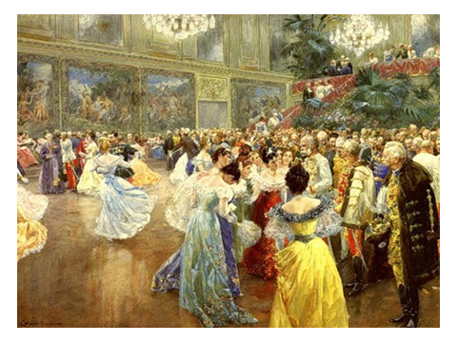

Slide 22
Наблюдение над языковыми средствами На балу:
бал | бал чудесный, зала прекрасная, буфет великолепный
звуки | Кадрили, вальсы, польки
хозяева бала | добродушный старичок, богач-хлебосол, жена его добродушная
Варенька | в белом платье, в белых перчатках, в белых башмачках, у неё сияющее разрумянившееся лицо и ласковые милые глаза
полковник | Красивый, статный, высокий, свежий, с белыми усами, белыми бакенбардами, с блестящими глазами
Иван Васильевич | Доволен, счастлив, блажен, добр,

Slide 23
«Солдат- бранное слово в устах нашего народа, солдат- существо, движимое одними телесными страданиями.
Солдат – существо грубое, грубеющее ещё более в сфере лишений, трудов и отсутствия оснований образования, знания образа правления, причин войны и всех чувств человека.
Наказание солдата за малейший проступок есть мучительная смерть, высшая награда – отличие, дающее ему право, присущее человеку, - быть не битым по произволу каждого.
Вот кто защитник нашего Отечества.»
Из публицистических сочинений Л.Толстого.

Slide 24
Экзекуция (телесное наказание):
улица | Что-то большое, чёрное, жёсткое, нехорошая музыка
звуки | Неприятная, визгливая мелодия
солдаты | Много чёрных людей, в чёрных мундирах,
наказываемый | Оголённый по пояс, спина его- что-то пёстрое, мокрое, красное, неестественное
полковник | Высокий военный, шёл твёрдой подрагивающей походкой
Иван Васильевич | Было стыдно, опустил глаза, на сердце была почти физическая, доходившая до тошноты, тоска

Slide 25
бал чудесный, зала прекрасная, буфет великолепный | Бал- экзекуция | Что-то большое, чёрное, жёсткое, нехорошая музыка
Кадрили, вальсы, польки | звуки | Неприятная, визгливая мелодия
добродушный старичок, богач-хлебосол, жена его добродушная | хозяева бала | Много чёрных людей, в чёрных мундирах,
в белом платье, в белых перчатках, в белых башмачках, у неё сияющее разрумянившееся лицо и ласковые милые глаза | Варенька- наказуемый | Оголённый по пояс, спина его- что-то пёстрое, мокрое, красное, неестественное
Красивый, статный, высокий, свежий, с белыми усами, белыми бакенбардами, с блестящими глазами | полковник | Высокий военный, шёл твёрдой подрагивающей походкой
Доволен, счастлив, блажен, добр, | Иван Васильевич | Было стыдно, опустил глаза, на сердце была почти физическая, доходившая до тошноты, тоска

Slide 26
Наблюдение над языковыми средствами
бал | улица
звуки | звуки
хозяева бала | солдаты
Варенька | наказываемый
полковник | полковник
Иван Васильевич | Иван Васильевич

Slide 27
Автор подчеркивает
контраст
в системе
образов
в языковых средствах
в описаниях
в композиции рассказа

Slide 28
ВЫВОД:
Контрастное изображение героев,
их психологического состояния,
обстановки,
в которой они действуют,
позволяет писателю
выявить существо их характеров и
то же время обнажить социальные
противоречия в царской России.

Slide 29
«Какое страшное нравственное искалечение должно происходить в умах и сердцах людей, часто молодых, которые, я сам слышал, с видом глубокомысленной мудрости говорят, что мужика нельзя не сечь и что для мужика это лучше.
Вот этих-то людей больше всего жалко за то озверение, в которое они впали и в котором коснеют…
Стыдно!»
Л.Толстой.1895г

Slide 30
Черновой вариант | Окончательный вариант
«Я реже стал видеться с ней. И любовь моя так и кончилась ничем, а я поступил на службу, и старался выработать в себе такое сознание своего долга, - я так называл это, - как у полковника, и отчасти достигал этого. И только к старости теперь понял весь ужас того, что видел и что сам делал.» | «Что ж, вы думаете, что я тогда решил, что то, что я видел, было – дурное дело? Ничуть. Если это делалось с такой уверенностью и признавалось всеми необходимым, то, стало быть, они знали что-то такое, чего я не знал», - думал я и старался узнавать это. Но сколько ни старался и потом не мог узнать этого. А не узнав, не мог поступить в военную службу, как хотел прежде, и не только не служил в военной, но нигде не служил и никуда, как видишь , не годился»

Slide 31
Произведение заставляет задуматься о:
А) личной ответственности человека за жизнь общества;
Б) судьбе полковника;
В) любви Ивана Васильевича.

Slide 32
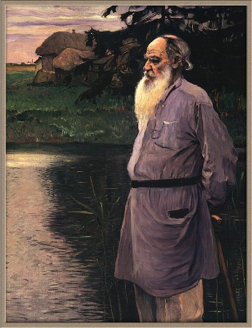
Какие социально-нравственные проблемы хотел
донести
Л.Н. Толстой до
своего читателя?

Slide 33
Проблемы , поднятые автором в рассказе:
Выразил отношение к жестокости обращения с солдатами.
Социальной несправедливости: Почему одни живут беззаботной жизнью, а другие влачат нищенское существование.
Проблемы чести, долга, совести.

Slide 34
«Все дело
в среде или
в случае ?»

Slide 35
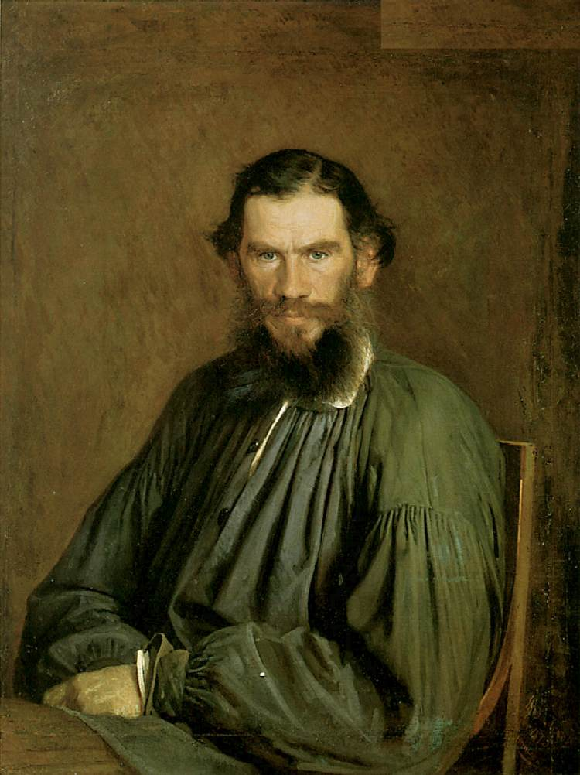
Как вам кажется,
потерял ли рассказ
«После бала»
свою актуальность?

Slide 36
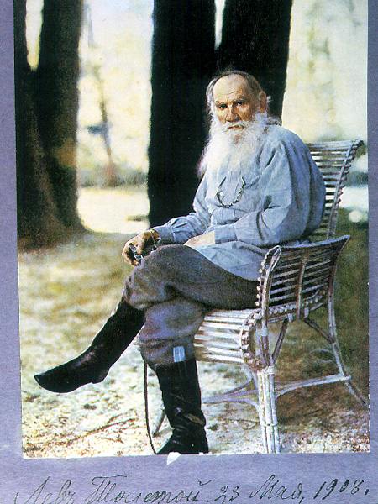
ТОЛСТОЙ-то, ТОЛСТОЙ! Это… не человек, а ЧЕЛОВЕЧИЩЕ, ЮПИТЕР. Максим Горький
ТОЛСТОЙ действительно огромный художник, какие рождаются веками, и творчество его кристально чисто,светло и прекрасно.
В. Г. Короленко
…Нет человека более достойного имени гения, более сложного, противоречивого и во всём прекрасного…
А. П. Чехов

Slide 37
Домашнее задание:
Написать сочинение-рассуждение на тему:
«Что такое честь, долг, совесть в моем понимании».
Тезисный план:
Определения понятий (словарь)
Связь этих понятий.
Примеры из литературы.
Примеры из собственной жизни (жизни родственников).
Не устарели ли эти понятия.

